Slide 1
Trường Tiểu học Thạch Bàn A Môn Đạo đức 4

Slide 2
MỤC TIÊU : TRANG 85 (CKTKN)
Tích hợp giáo dục kĩ năng sống cho HS :
- Kĩ năng lập kế hoạch vượt khó trong học
tập.
- Kĩ năng tìm kiếm sự hỗ trợ, giúp đỡ của
thầy cô, bạn bè khi gặp khó khăn trong
học tập.

Slide 4
Đạo đức
Vượt khó trong học tập

Slide 5
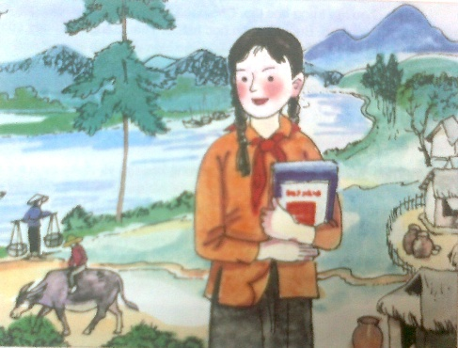

Slide 6
…Cô hiệu trưởng trường tiểu học kể với tôi : “Xóm Trại rất nghèo lại xa trường nhất. Nhưng ở đó có em Thảo là học sinh vượt khó, học giỏi tiêu biểu của trường. Nhà Thảo nghèo lắm, bố mẹ lại đau yếu luôn. Thảo phải làm việc nhà giúp cha mẹ, nhưng vẫn cố gắng học tập. Em đã đạt học sinh giỏi suốt những năm lớp 1, lớp 2, lớp 3 nên cả trường ai cũng biết …”
Tan học, tôi theo Thảo về thăm xóm Trại. Thảo dẫn tôi đi hết con đường làng, băng qua một cánh đồng rộng mới nhìn thấy xóm Trại xa tít tắp phía trước bờ sông…Vừa bước theo đôi chân thoăn thoắt của cô bé, tôi vừa tranh thủ hỏi chuyện :
- Đi học xa thế này Thảo có ngại không ?
- Lúc đầu cháu ngại lắm chú ạ, nhất là những hôm trời mưa rét, đường trơn…
- Bận học như thế, cháu làm việc nhà vào lúc nào ?

Slide 7
- Dạ, sáng cháu đi học, chiều chăm gà, vịt, tưới rau đỡ bố mẹ.
- Vậy thì cháu học bài vào lúc nào ?
- Ở lớp , cháu tập trung học tập. Chỗ nào không hiểu, cháu hỏi ngay cô giáo hoặc hỏi các bạn. Buổi tối cháu học bài , làm bài. Sáng cháu dậy sớm xem lại các bài học thuộc.
Tính hồn nhiên nhưng tự tin và dáng vẻ tảo tần của cô bé khiến tôi vừa thương mến, vừa cảm phục em .
Theo Mạc Tâm

Slide 8
1/ Thảo đã gặp những khó khăn gì trong học tập và trong cuộc sống hằng ngày ?
2/ Trong hoàn cảnh khó khăn như vậy, bằng
cách nào Thảo vẫn học tốt ?
3/ Nếu ở trong hoàn cảnh khó khăn như bạn
Thảo, em sẽ làm gì ?

Slide 9
Ghi nhớ
Trong cuộc sống, mỗi người đều có những khó khăn riêng. Để học tập tốt, chúng ta cần cố gắng kiên trì vượt qua những khó khăn.
Có chí thì nên
Tục ngữ

Slide 10
Bài:
Vượt khó trong học tập
Trò chơi 1: Bạn chọn thế nào ?
Trò chơi 2: Bạn xử lý ra sao ?

Slide 11
"Bạn chọn thế nào ?"
Trong các ý kiến sau, em chọn ý nào ?
(Nếu đúng chọn Đ, nếu sai chọn S.)

Slide 12
Khi gặp một bài tập khó, em sẽ chọn những cách làm
nào dưới đây ? Vì sao ?
Đ
Tự suy nghĩ, cố gắng làm bằng được.
Nhờ bạn giảng giải để tự làm.
Chép luôn bài của bạn.
Nhờ người khác làm bài hộ.
Hỏi thầy giáo, cô giáo hoặc người lớn.
Bỏ không làm.
Đ
S
S
Đ
S

Slide 13
Chúc mừng chiến thắng!

Slide 14
Trò chơi 2:
"Bạn xử lý ra sao ?"
Hãy cùng suy nghĩ để tìm ra cách giải quyết cho các tình huống sau

Slide 15
Tình huống : Bạn Nam bị ốm, phải nghỉ học nhiều ngày. Theo em, bạn Nam cần phải làm gì để theo kịp các bạn trong lớp ? Nếu là bạn cùng lớp với Nam, em có thể làm gì để giúp bạn ?

Slide 16
3/ Hãy tự liên hệ và trao đổi với các bạn về việc em đã vượt khó trong học tập.

Slide 17
4/ Hãy nêu một số khó khăn mà em có thể gặp phải trong học tập và những biện pháp để khắc phục những khó khăn đó theo mẫu dưới đây :s
 | -………………………….. -...................................... -………………………….. -………………………….. -…………………………..
Những khó khăn có thể gặp phải
Những biện pháp khắc phục
1……………………………………………
2……………………………………………...
3………………………………………………..
4………………………………………………..
5………………………………………………..

Slide 18
5/ Sưu tầm và kể lại một tấm gương học sinh vượt khó mà em cảm phục.

Slide 19
Dặn dò
- Về nhà học bài và thực hiện những điều đã học vào trong cuộc sống.
- Chuẩn bị bài: biết bày tỏ ý kiến.

Slide 20
Chúc các em vui vẻ Hẹn gặp lại !!!

